Slide 1
МИНИСТЕРСТВО ОБРАЗОВАНИЯ РЕСПУБЛИКИ МОРДОВИЯ
ПОРТФОЛИО
Карасевой Ирины Викторовны
воспитателя структурного подразделения
«Детский сад №11 комбинированного вида»
МБДОУ «Детский сад «Радуга» комбинированного вида»
Рузаевского муниципального района

Slide 2
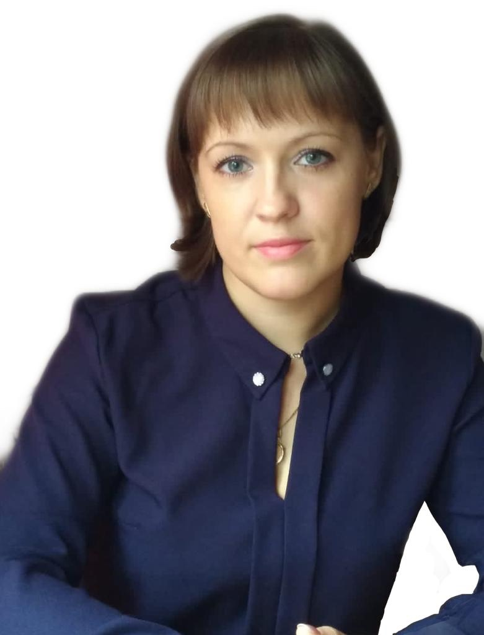
Сведения об аттестуемом
Карасева Ирина Викторовна
Дата рождения: 16.07.1987г.
Профессиональное образование:
Высшее, МГПИ им М.Е. Евсевьева,
учитель начальных классов
Диплом ВСГ 4587896 №4012 от 30.01. 2010г.
Профессиональная переподготовка:
ГБУ ДПО«Мордовский республиканский институт образования» по специальности: воспитатель дошкольного образовательного учреждения.
Диплом 132402509943 от 04.04.2016г.
Стаж педагогической работы по специальности: 9 лет
Квалификационная категория: соответствие занимаемой должности
Протокол №1 от 15.09.2020г.

Slide 3
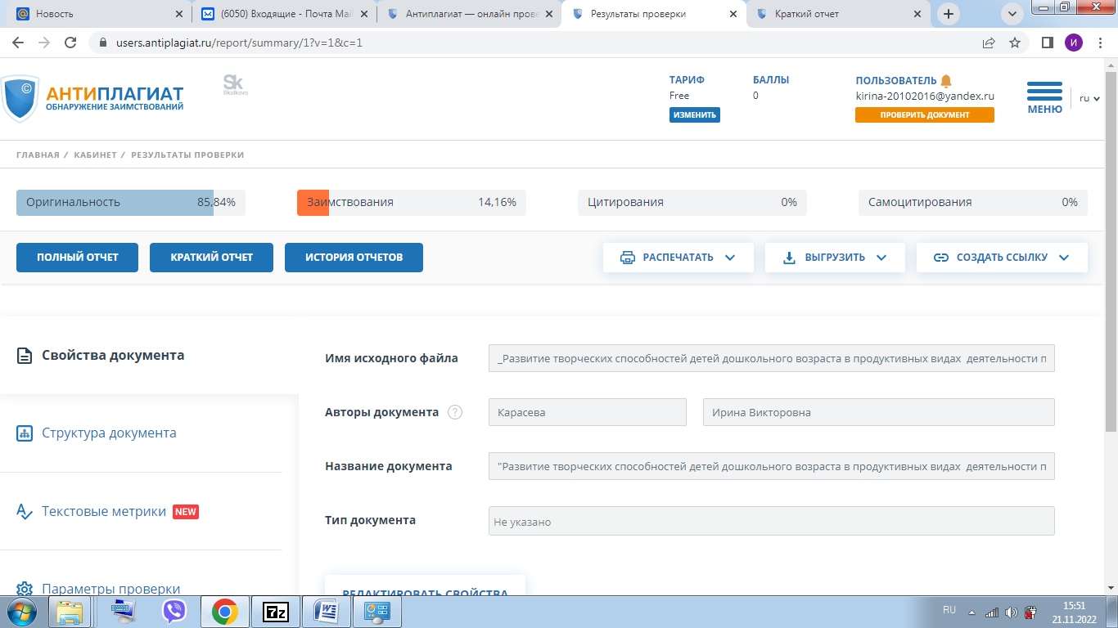
Педагогический опыт по теме
«Развитие творческих способностей детей дошкольного возраста в продуктивных видах деятельности посредством нетрадиционных техник»
представлен на сайте: https://ds11ruz.schoolrm.ru/sveden/employees/19256/208184/

Slide 4
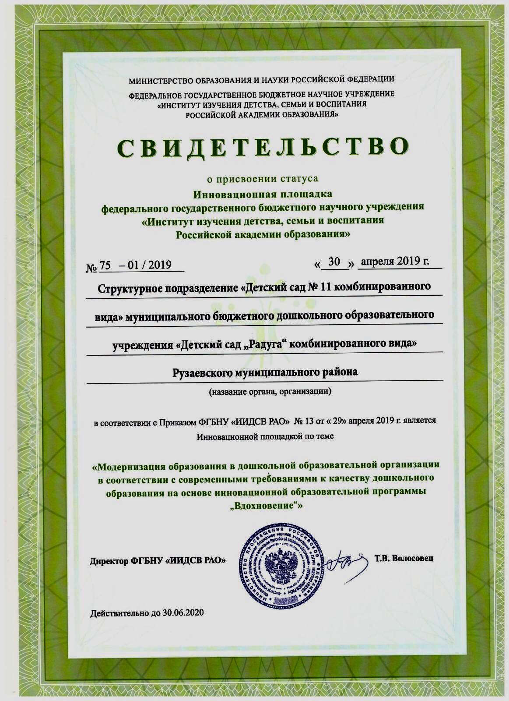
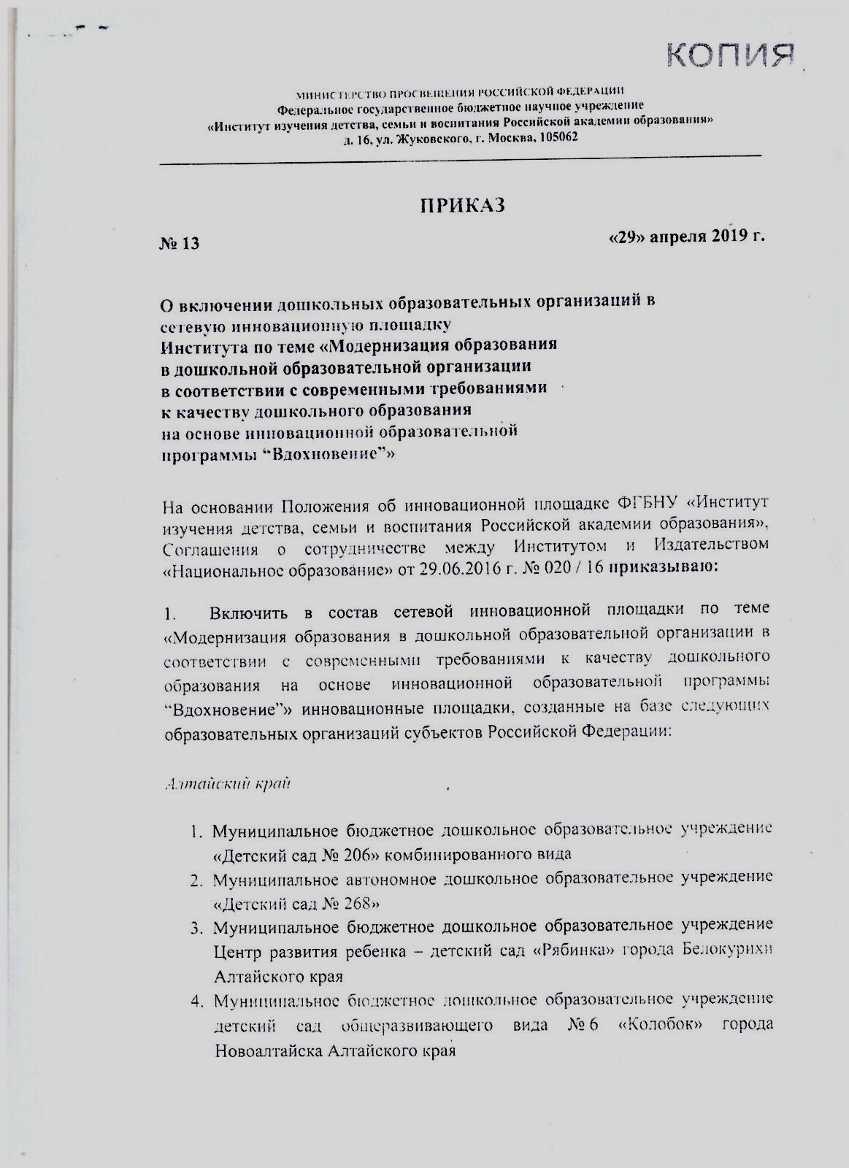
1. УЧАСТИЕ В ИННОВАЦИОННОЙ (ЭКСПЕРИМЕНТАЛЬНОЙ ) ДЕЯТЕЛЬНОСТИ

Slide 5
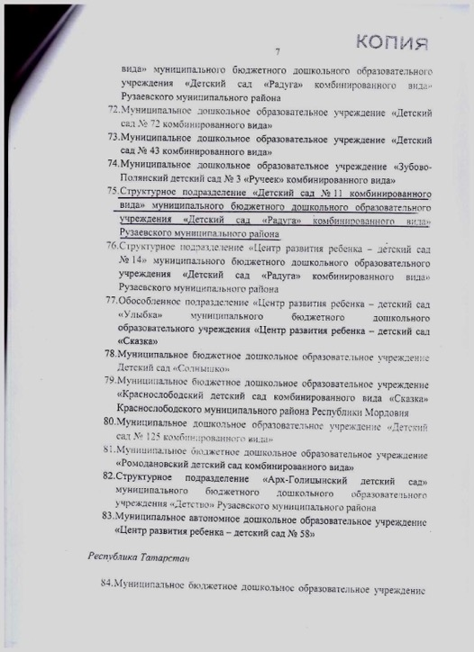
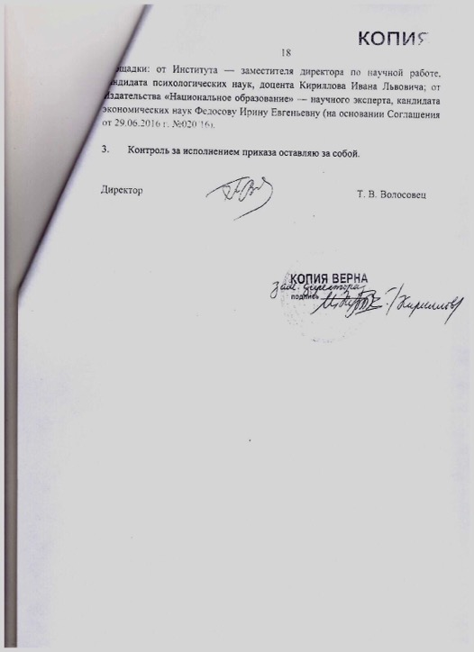

Slide 6
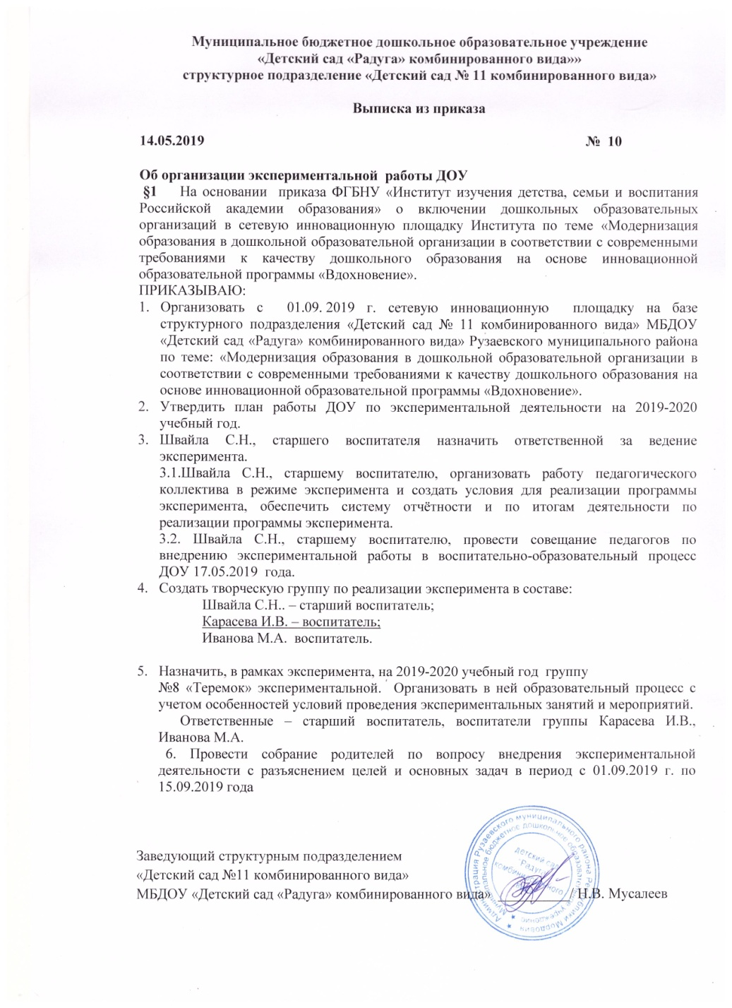
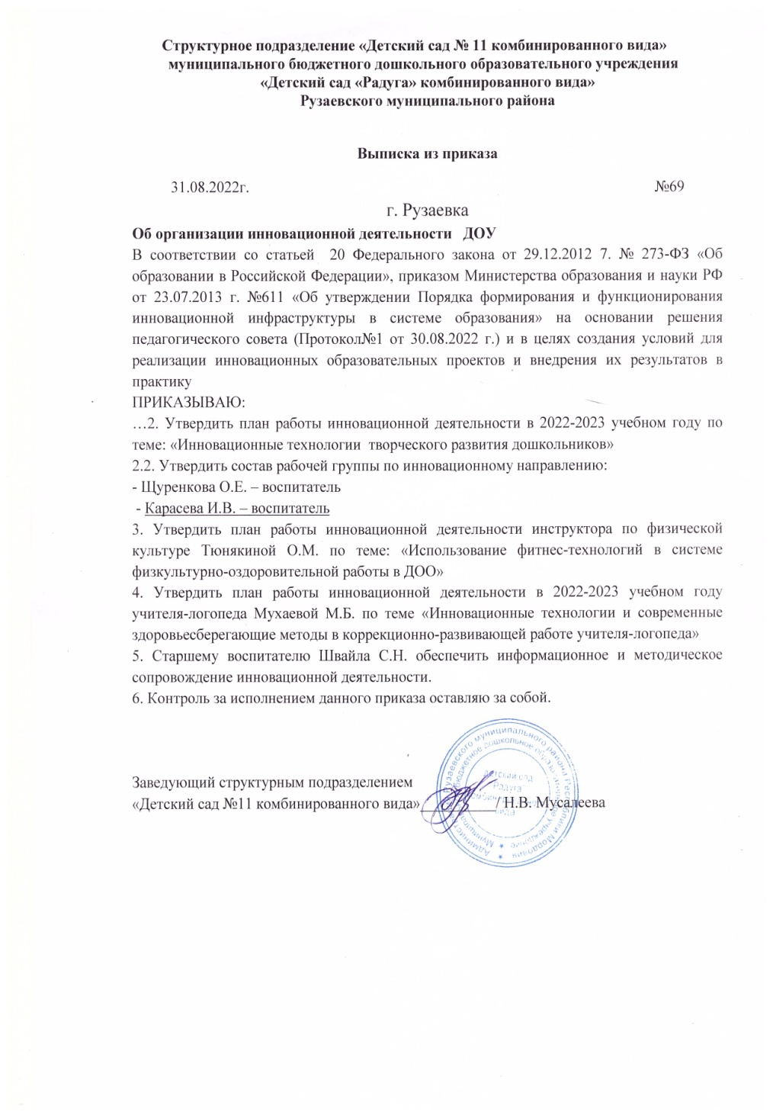

Slide 7
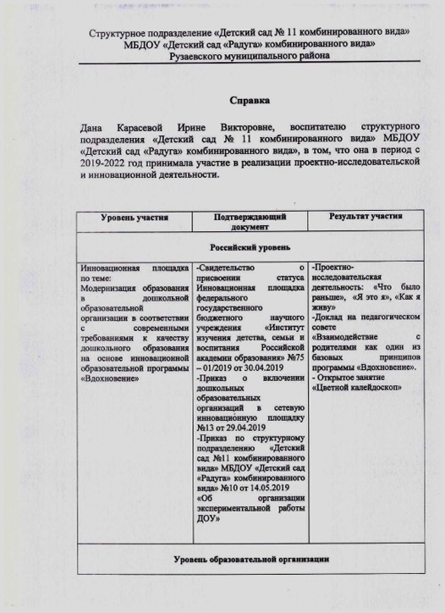
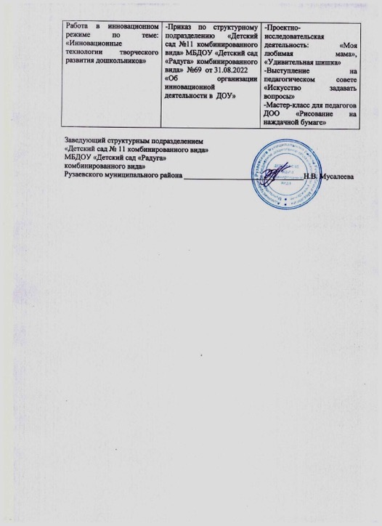

Slide 8
2. НАСТАВНИЧЕСТВО

Slide 9
3. НАЛИЧИЕ ПУБЛИКАЦИЙ
ИНТЕРНЕТ ПУБЛИКАЦИИ - 1
РЕСПУБЛИКАНСКИЙ УРОВЕНЬ –1

Slide 10
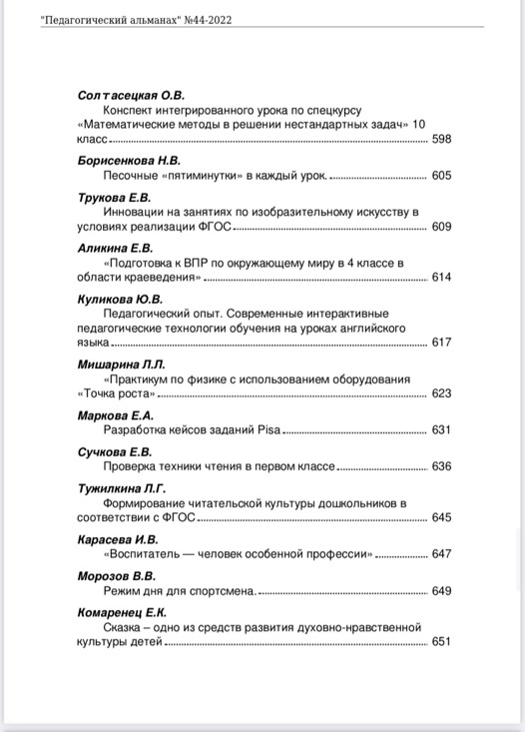
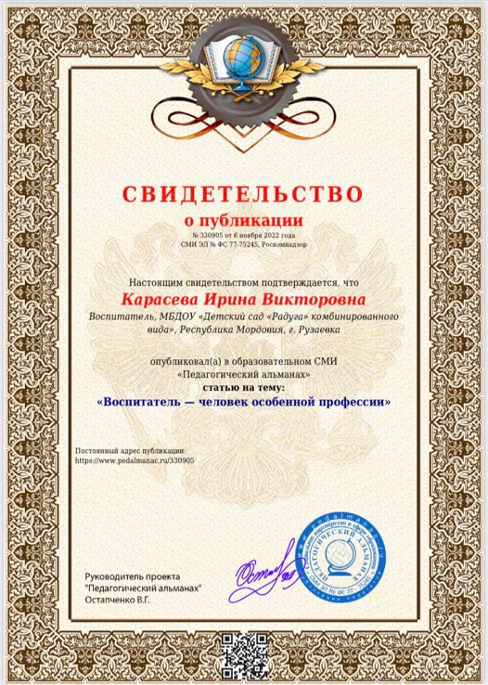

Slide 11
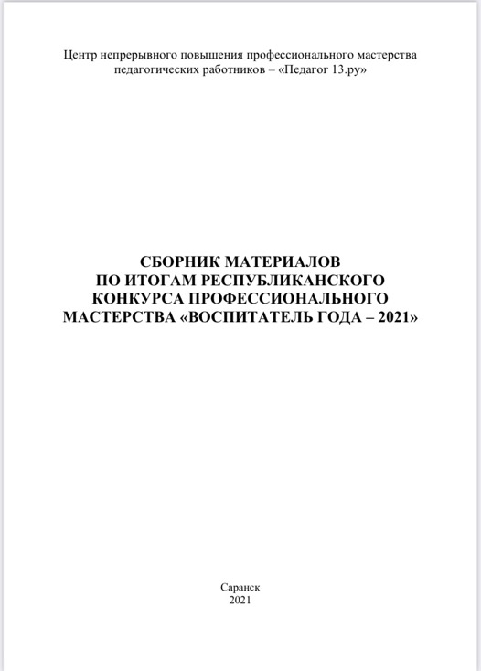
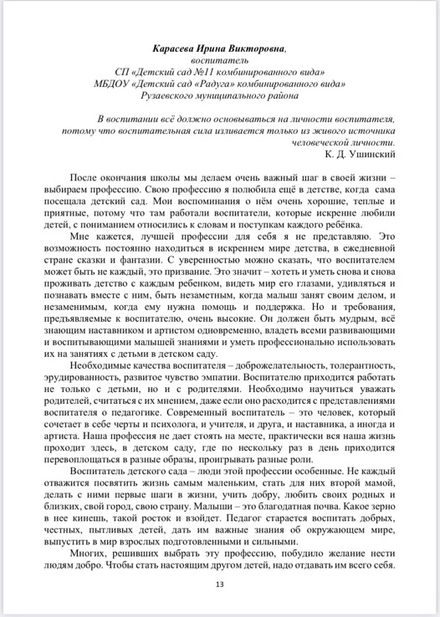
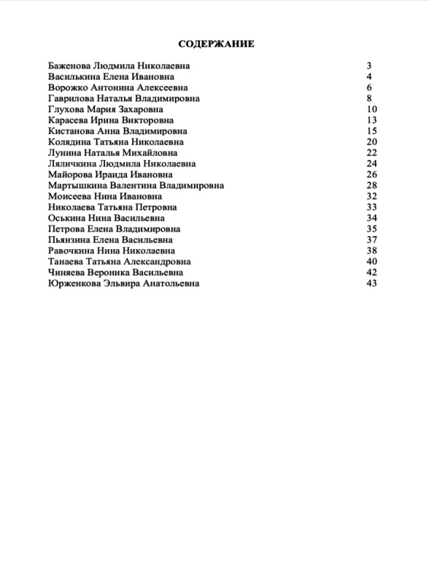

Slide 12
4. РЕЗУЛЬТАТЫ УЧАСТИЯ ВОСПИТАННИКОВ В КОНКУРСАХ, ВЫСТАВКАХ, ТУРНИРАХ, СОРЕВНОВАНИЯХ, АКЦИЯХ, ФЕСТИВАЛЯХ
ИНТЕРНЕТ – 2
МУНИЦИПАЛЬНЫЙ УРОВЕНЬ - 1
РЕСПУБЛИКАНСКИЙ УРОВЕНЬ - 1

Slide 14
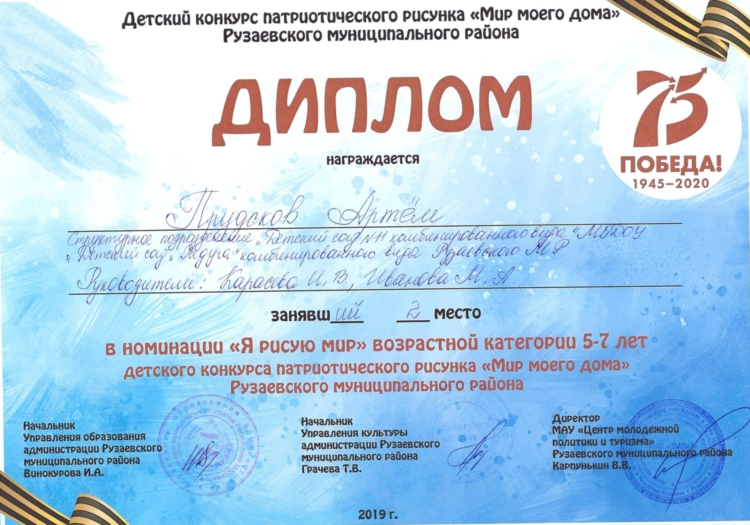

Slide 16
5. НАЛИЧИЕ АВТОРСКИХ ПРОГРАММ, МЕТОДИЧЕСКИХ ПОСОБИЙ

Slide 17
6. ВЫСТУПЛЕНИЯ НА ЗАСЕДАНИЯХ МЕТОДИЧЕСКИХ СОВЕТОВ, НАУЧНО-ПРАКТИЧЕСКИХ КОНФЕРЕНЦИЯХ, ПЕДАГОГИЧЕСКИХ ЧТЕНИЯХ, СЕМИНАРАХ, СЕКЦИЯХ, ФОРУМАХ
НА УРОВНЕ ДОО - 2
МУНИЦИПАЛЬНЫЙ УРОВЕНЬ - 1 РЕСПУБЛИКАНСКИЙ УРОВЕНЬ - 2

Slide 18
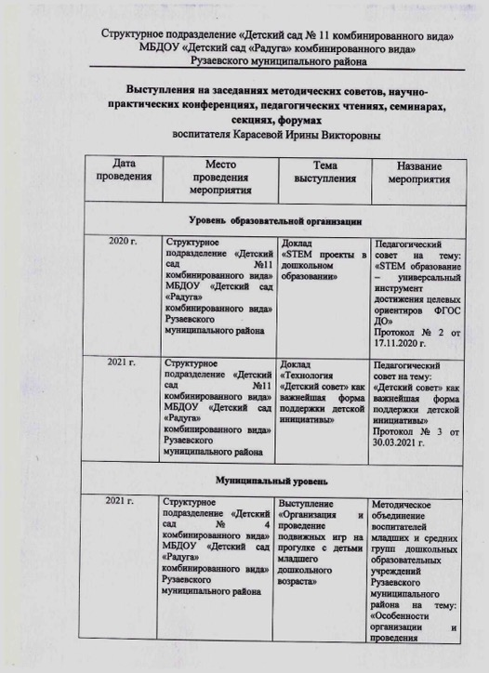
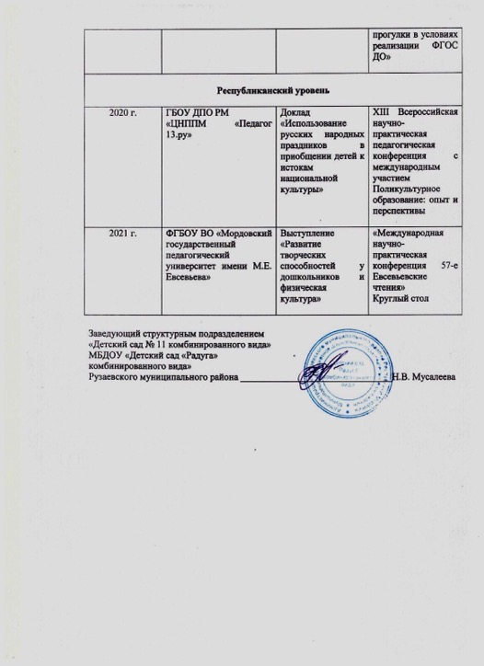

Slide 19
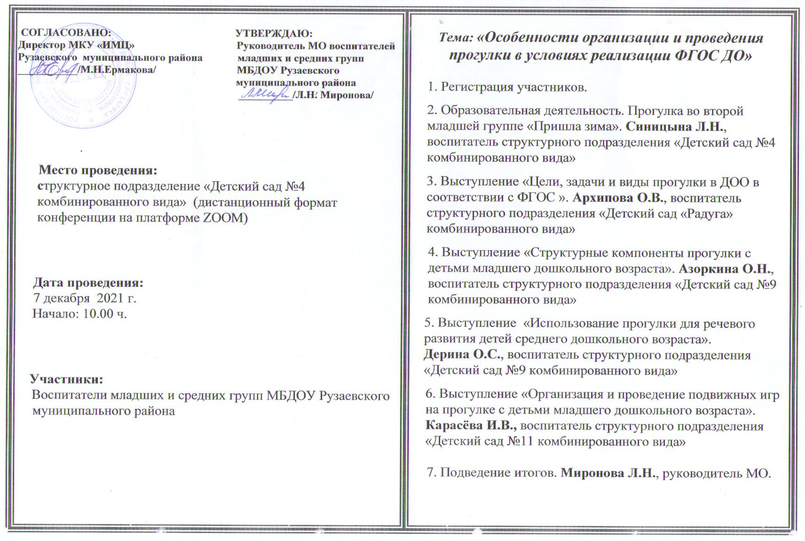

Slide 21
7. ПРОВЕДЕНИЕ ОТКРЫТЫХ ЗАНЯТИЙ,
МАСТЕР-КЛАССОВ, МЕРОПРИЯТИЙ
НА УРОВНЕ ДОО - 1
МУНИЦИПАЛЬНЫЙ УРОВЕНЬ – 2
РЕСПУБЛИКАНСКИЙ УРОВЕНЬ -1

Slide 22
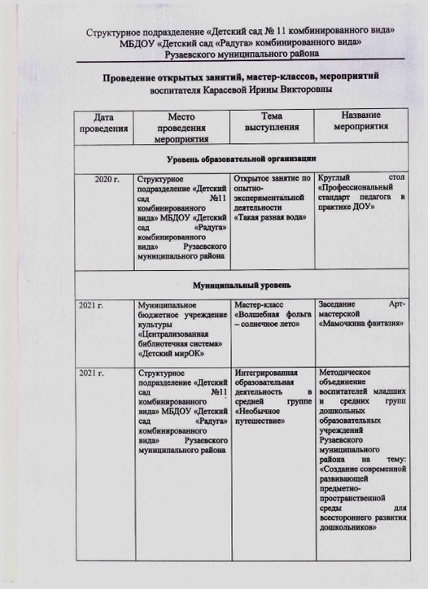
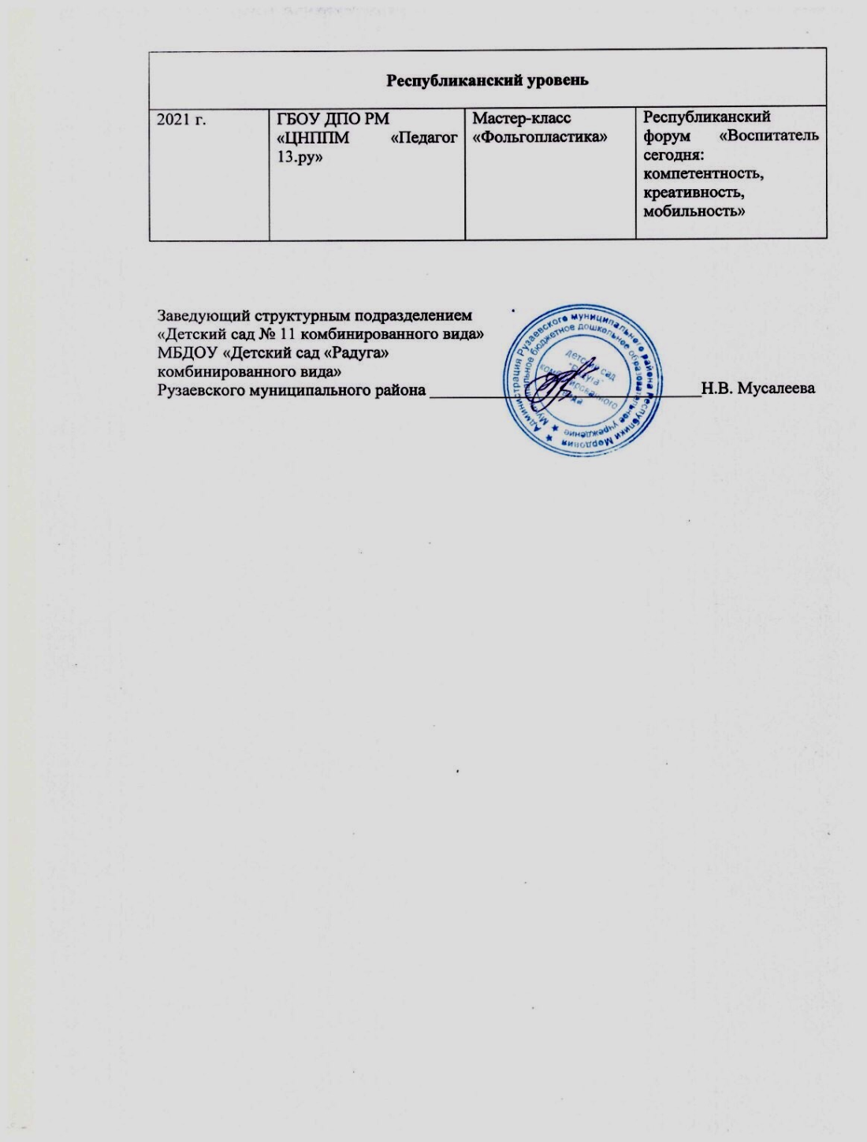

Slide 24
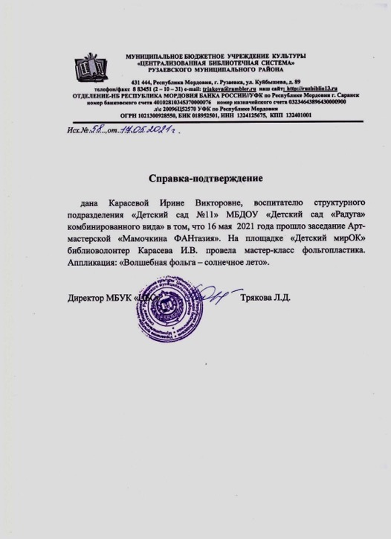

Slide 25
8. ЭКСПЕРТНАЯ ДЕЯТЕЛЬНОСТЬ

Slide 26
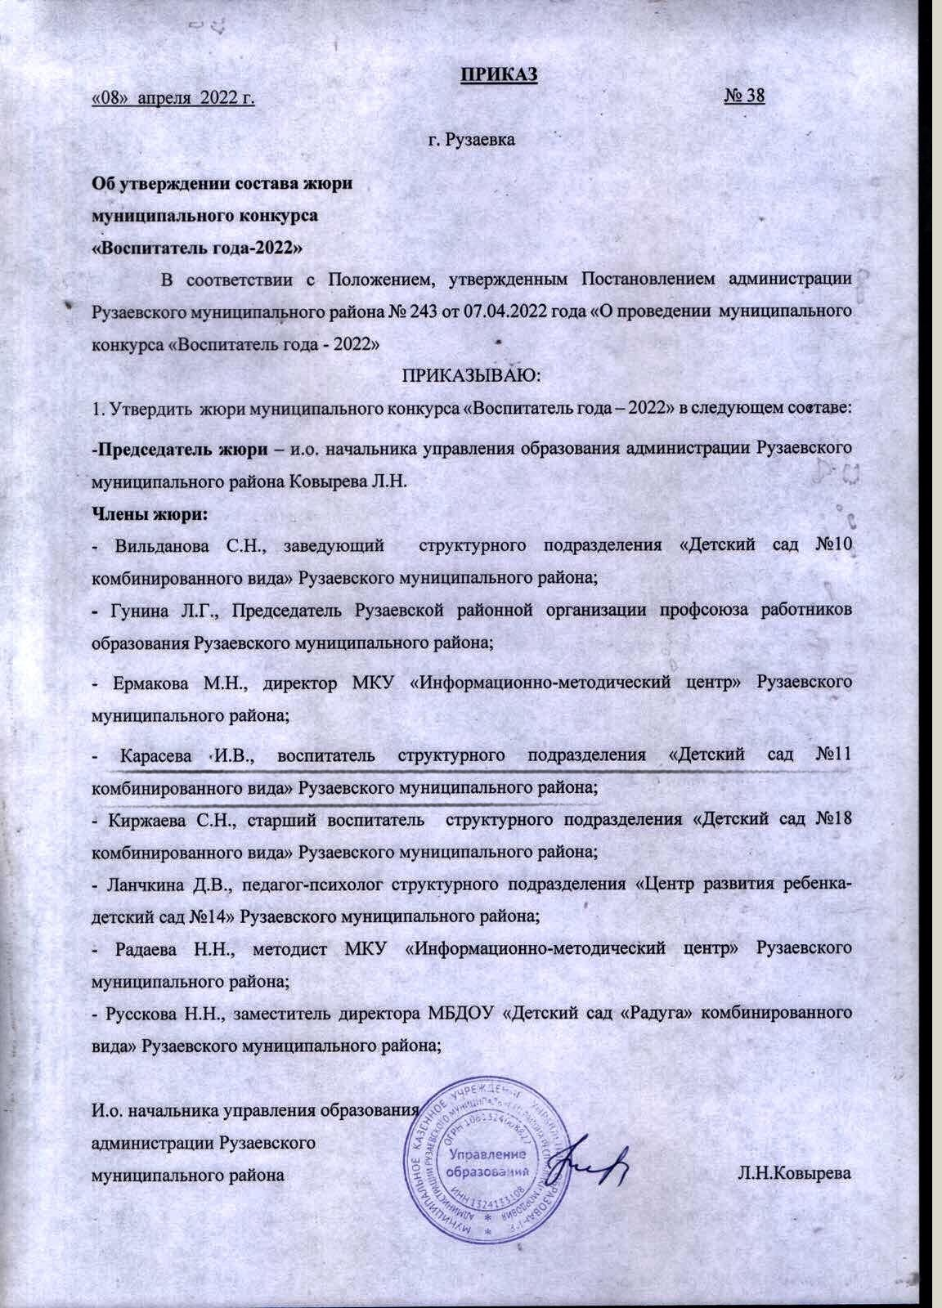
9. ОБЩЕСТВЕННО-ПЕДАГОГИЧЕСКАЯ АКТИВНОСТЬ ПЕДАГОГА: УЧАСТИЕ В КОМИССИЯХ, ПЕДАГОГИЧЕСКИХ СООБЩЕСТВАХ, В ЖЮРИ КОНКУРСОВ
МУНИЦИПАЛЬНЫЙ УРОВЕНЬ – 1

Slide 27
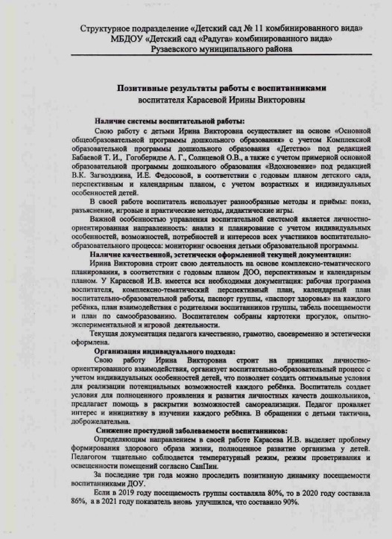
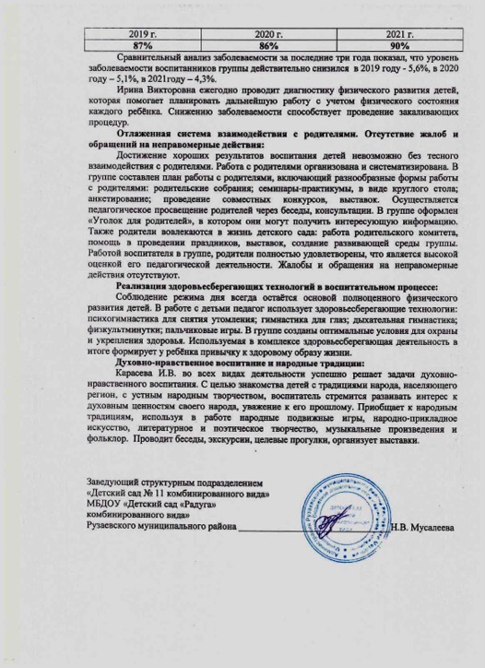
10. ПОЗИТИВНЫЕ РЕЗУЛЬТАТЫ РАБОТЫ С ВОСПИТАННИКАМИ

Slide 28
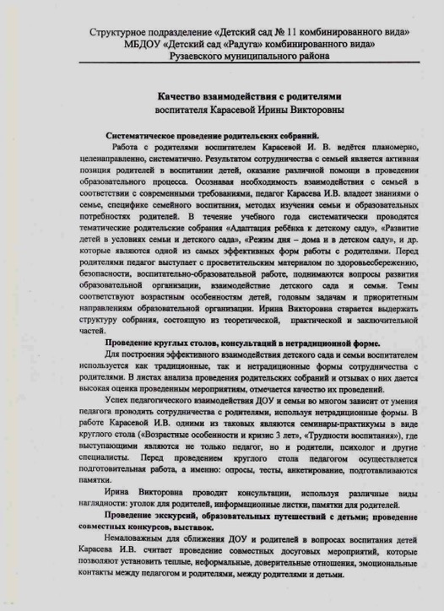
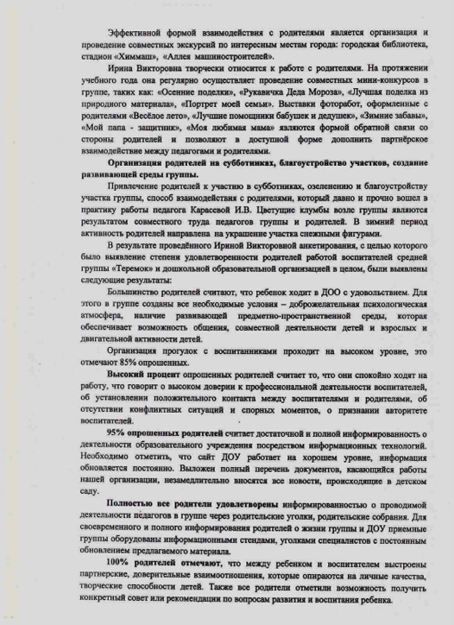
11.КАЧЕСТВО ВЗАИМОДЕЙСТВИЯ С РОДИТЕЛЯМИ

Slide 29
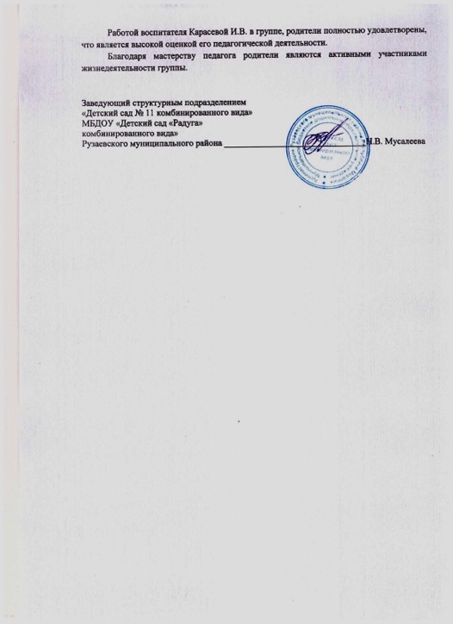

Slide 30
12. РАБОТА С ДЕТЬМИ ИЗ СОЦИАЛЬНО-НЕБЛАГОПОЛУЧНЫХ СЕМЕЙ

Slide 31
13.УЧАСТИЕ ПЕДАГОГА В ПРОФЕССИОНАЛЬНЫХ КОНКУРСАХ
ИНТЕРНЕТ - 1
МУНИЦИПАЛЬНЫЙ УРОВЕНЬ – 3
РЕСПУБЛИКАНСКИЙ УРОВЕНЬ -2

Slide 33
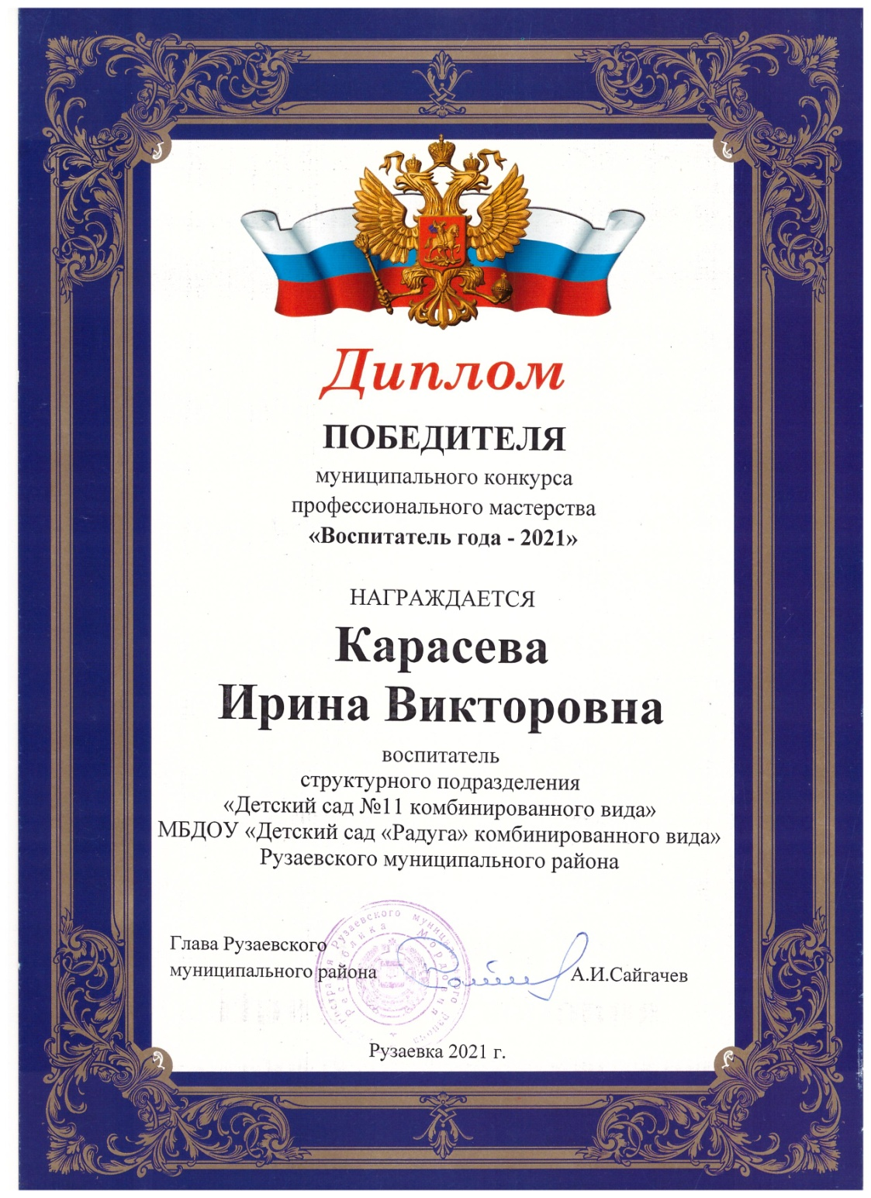
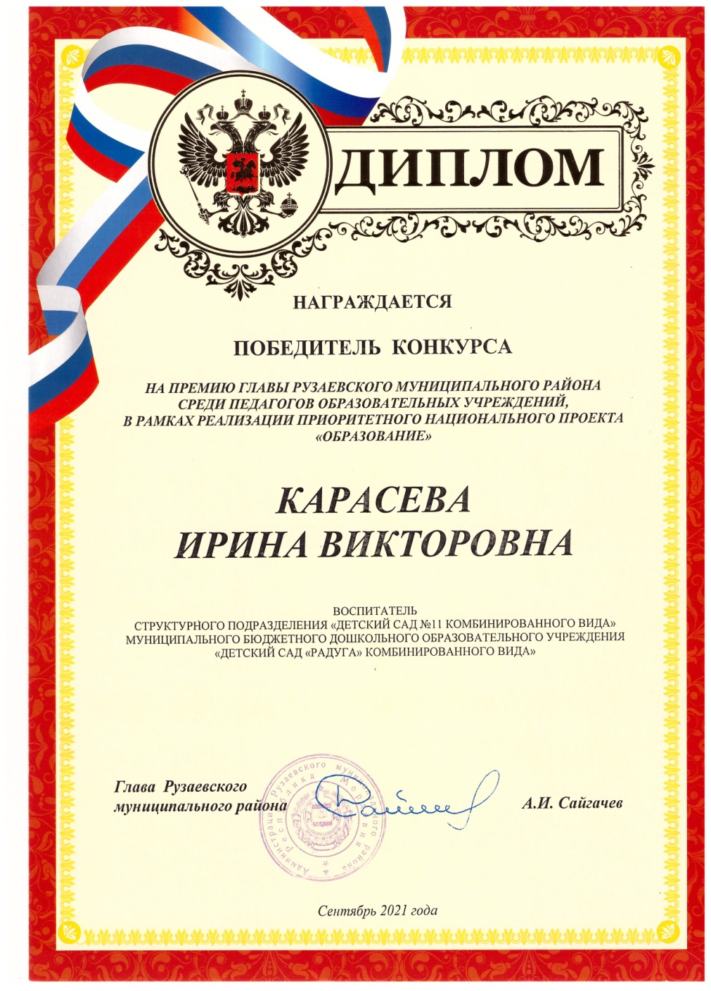

Slide 34
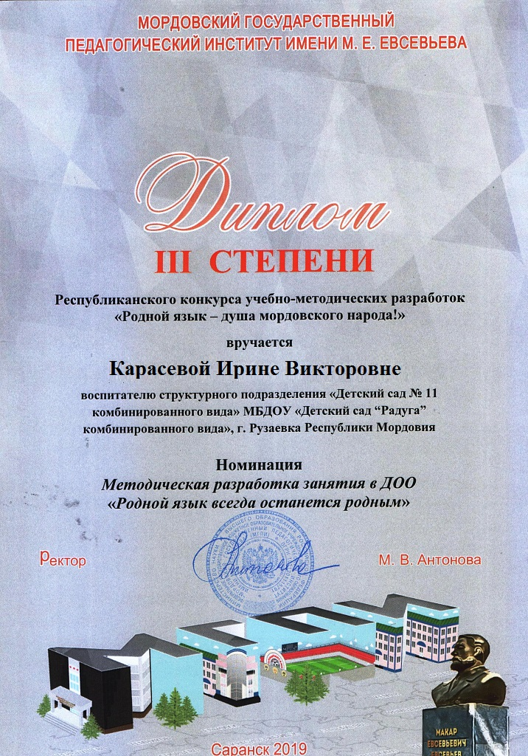
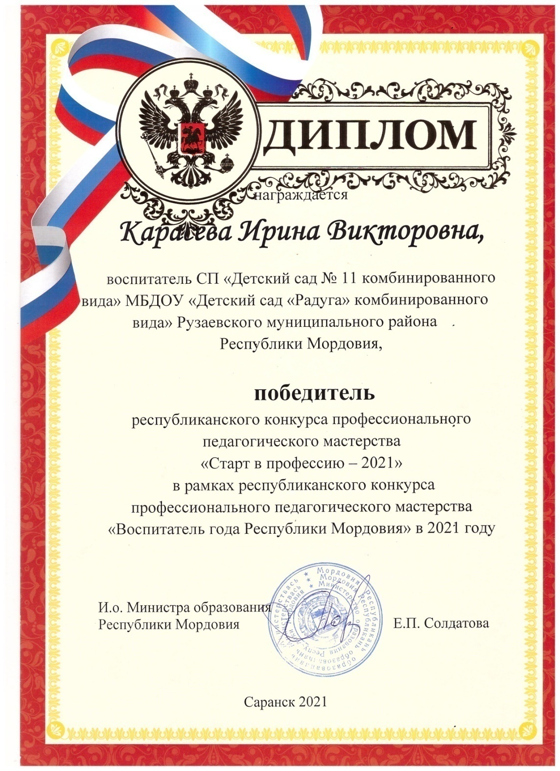

Slide 35
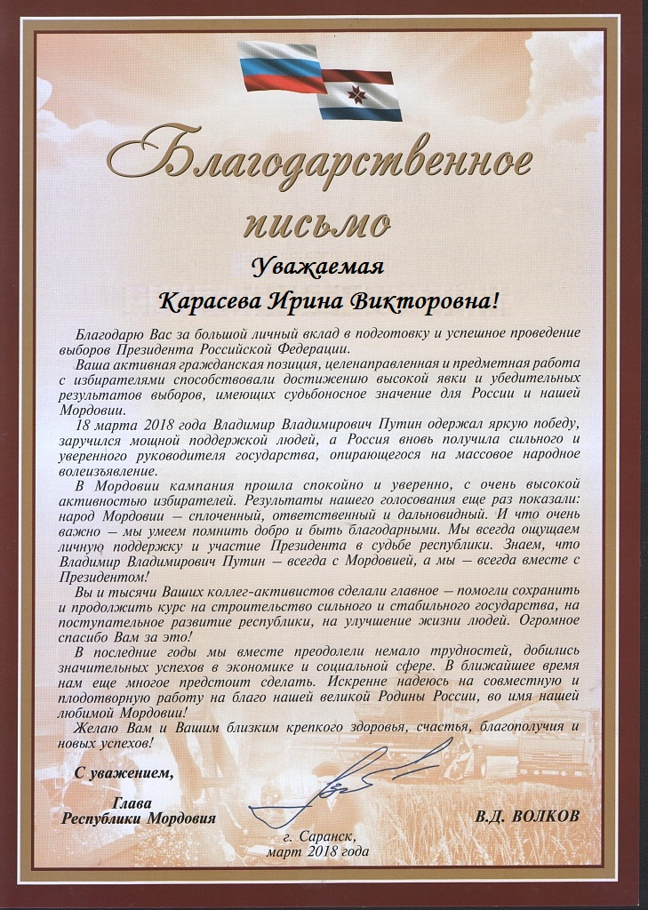
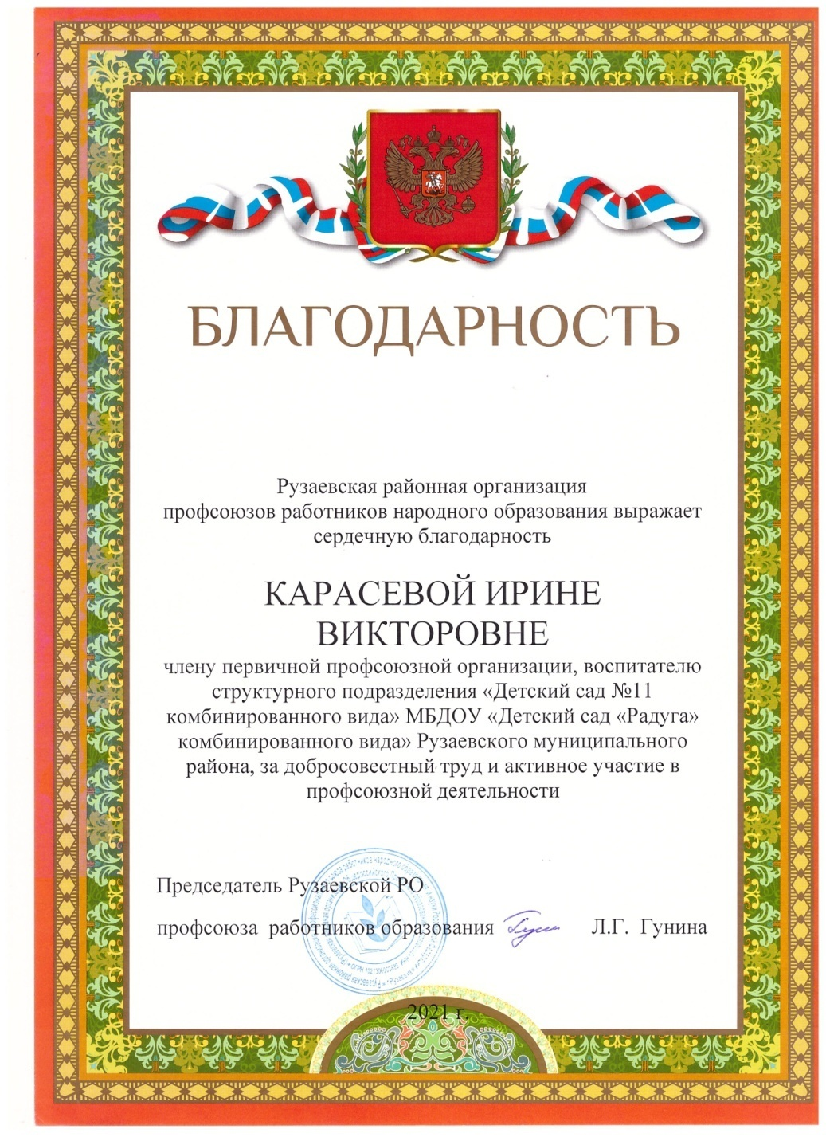
14.НАГРАДЫ И ПООЩРЕНИЯ

